Slide 1


Hausarbeitentutorium
Wintersemester 23/24

Slide 2
Gliederung
Allgemeines
Wo kann ich daran arbeiten?
Erste Schritte
Ausarbeitung
Aufbau der Hausarbeit
Der Meinungsstreit
Auslegung
Häufige Fehler
Tipps
Literaturhinweise

Slide 3

Allgemeines
Was ist eine Hausarbeit?
Ein wissenschaftliches Schriftstück: präzise und sachlich
Ein juristisches Gutachten
Prüfungsleistung für die Übung für Anfänger
Wie lange dauert das?
  4-5 Wochen: es sind je nach Semester 8-10 Wochen Ferien, daher planen
Tipp: Erst die Hausarbeit(en), dann der Urlaub!

Slide 4
Wo kann ich daran arbeiten?
Für die Alte Physik: Handelsrecht + ausländische Rechtsgebiete
Juristisches Seminar: alle Rechtsgebiete
-> Gruppenarbeitsraum: Strafrecht
UB: Ausleihen von Kommentaren/Lehrbüchern
-> nicht vorzeitig zu viel ausleihen, was Ihr dann nicht braucht!
-> sonst haben andere nicht die Chance: kollegial bleiben!

Slide 5
Kann ich online arbeiten?
Beck-Online : juristische Plattform
-> Heimzugang aktivieren: Anleitung auf der Website des Computerzentrums der Uni
Lehrbücher/Kommentare Online
-> Uni-Abo umfasst aber nicht alle Quellen, kann daher Bib nicht vollständig ersetzen

Slide 6
Erste Schritte (1)
1. Schritt – Erarbeitung des Sachverhalts (alleine)
Sachverhalt mehrmals lesen
Erste Ideen notieren, betreffende §§ lesen
Dann mithilfe eines Lehrbuchs eine Lösungsskizze erstellen
  Problemorientiert, Schwerpunkte bilden
  → Probleme benennen: z. B. Mittäterschaft, Anfechtung etc.

Slide 7
Erste Schritte (2)
2. Schritt - „Fertige“ Lösungsskizze besprechen (Gruppe)
Mit anderen austauschen! Man weiß nie alles und verrennt sich schnell
Nur Diskussion der Skizze, KEIN „angleichen“
Auf keinen Fall Abschnitte zusammen schreiben → Plagiatsgefahr!
Wichtig: Es gibt mehr als eine mögliche Lösung
Wer ein Problem anders bewertet oder einer anderen Meinung folgen möchte, kann/sollte dies tun

Slide 8
Ausarbeitung (1)
Problemorientierung/Schwerpunktsetzung
  Zu jedem Problem ein Übersichtsblatt
  → sich deutlich machen warum + wie ist das hier ein Problem?
  Lehrbücher/Kommentare/Dissertationen/Zeitschriften/Festschriften
  Fußnoten von Texten/Lehrbüchern/Kommentaren auswerten

Slide 9
Ausarbeitung (2)
Problemorientierung/Schwerpunktsetzung
  An vielen Tagen mehr lesen als schreiben
  Neueste Auflagen verwenden (Ggf. an der Seminaraufsicht fragen)
    Ausnahme: Bestimmte Meinung wird nur in Altauflage vertreten
  Regelmäßiger Austausch in der Gruppe
  Fallbücher können beim Aufbau helfen
Sofort Literaturverzeichnis erstellen und Fußnoten setzen!
  Achtung: Falls Quellen durch das Kürzen wieder wegfallen, dürfen diese auch im Literaturverzeichnis nicht mehr auftauchen!

Slide 10
Wie fange ich an zu schreiben?
Hausarbeiten-Vorlage des Computer Zentrum verwenden
Warum?
Standard-Seitenränder/Formatierungen eingestellt
→ keine Gewährleistung, kann sich je nach Hausarbeit ändern
Literaturverzeichnis tabellarisch angelegt
Seitenzahlnummerierung bereits richtig eingestellt
→ Schutz vor Formfehlern!

Slide 11
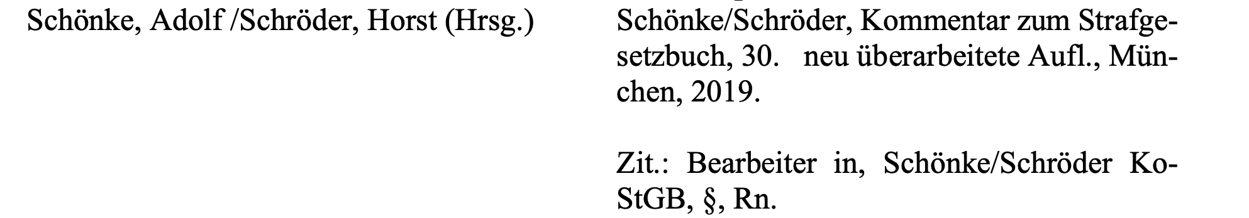
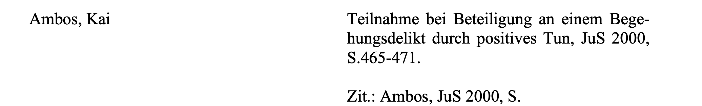
Wie ziterie ich? (1)
Kommentare
Zeitschriften

Slide 12
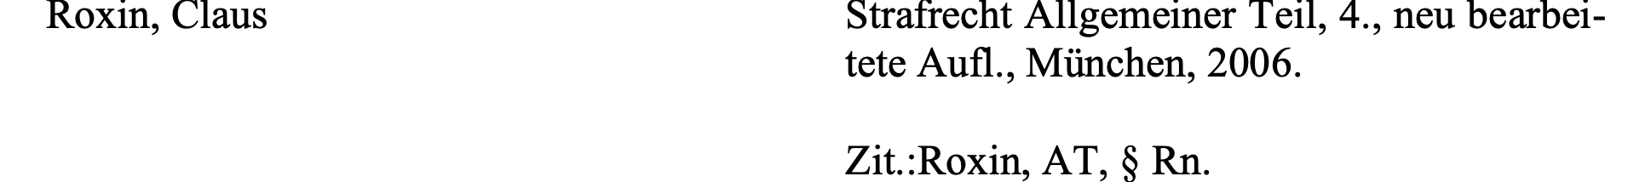
Wie zitiere ich? (2)
Lehrbücher:
Nur Zitiervorschläge: orientiert euch z. B. an den Fußnoten der Lehrbücher
Wichtig ist Einheitlichkeit:
Für eine Zitierweiße entscheiden und diese immer verwenden

Slide 13
Aufbau der Hausarbeit
Deckblatt
Inhaltsverzeichnis
Literaturverzeichnis
Sachverhalt
Gutachten mit Unterschrift
Redlichkeitserklärung
Abgabe: Üblicherweise Spiralbindung mit Plastik (Im Copyshop oder bei der FFJ)

Slide 14
Aufbau der Hausarbeit (1)
Deckblatt:
Oben links:
Matrikelnummer und Fachsemester
Oben rechts:
  Datum der Fertigstellung
In der Mitte:
  Name der Veranstaltung, Dozent, Semester
Sachverhalt:
Auf der Homepage des Lehrstuhls
Kopieren und nicht abschreiben!
Franz Fachschaft Mustergasse 1
72076 Tübingen
Matr.-Nr. 1234567
2. Fachsemester
01.11.20
Hausarbeit im Rahmen der
Übung im Strafrecht für Anfänger
bei Prof. Dr. Prüfer
Im Wintersemester 2020/21

Slide 15
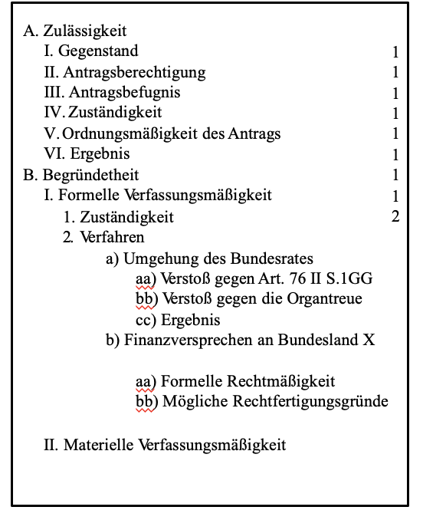
Aufbau der Hausarbeit (2)
Inhaltsverzeichnis
Automatische Erstellung mit Word: →Vorlage
Wer A sagt, muss auch B sagen!
Richtiges Gliedern:
A.
I.
1.
a)
aa)
(I.) oder aaa)
(1.)

Slide 16
Aufbau der Hausarbeit (3)
Nicht vergessen:
Formatvorgaben des Lehrstuhls beachten
Redlichkeitserklärung zur Hausarbeit (Lehrstuhlhomepage)
Danach:
Unbedingt an die Onlineabgabe denken (https://www.jura.uni-tuebingen.de/einrichtungen/cz/onlineabgabe )
Anmeldung zur Übung (läuft über Alma)!!!

Slide 17
Der Meinungsstreit
Aufbau:
  Meinung 1 + Subsumtion
  Meinung 2 + Subsumtion
  Meinung 3 + Subsumtion
  Argumente, Abwägung und Ergebnis
Das ist nur eine Möglichkeit (vor allem für große Streitstände)
Streitstände immer neutral formulieren (Nie: „Die Ansicht der Rspr.“)
h. M. ist kein Argument
Streitstände bringen Punkte → Es geht um die Anwendung jur. Methoden

Slide 18
Beispiel: Meinungsstreit
A müsste Erklärungsbewusstsein gehabt haben. (Obersatz)
Erklärungsbewusstsein ist das Bewusstsein etwas rechtlich Erhebliches zu äußern. (Definition)
A wollte nur ihrem Freund zu winken, aber nichts rechtlich Erhebliches erklären.
Fraglich ist, welche Folge das Fehlen des Erklärungsbewusstseins hat. (Problemaufriss)
Ansicht: Nach der Willenstheorie ist XY, danach hat A XY
Nach der Erklärungstheorie ist XY, danach hat A XY

Slide 19
Auslegung
Manche Streitstände kann man nicht wirklich in eigenständige Meinungen unterteilen
Dann bietet sich an, den Streit durch Auslegung zu lösen
z. B.: Fraglich ist, ob der Begriff X auch Y umfasst.
  Dafür spricht der Wortlaut „…“ des § X.
  Andererseits spricht der systematische Zusammenhang mit § Z dafür, dass …
  Aus den Gesetzgebungsmaterialien ergibt sich, dass der Gesetzgeber vor allen die Fälle Y erfassen wollte.
  Schlussendlich spricht der Sinn und Zweck der Vorschrift für…
Teleologisch (Telos = griech. Ziel) nicht Theologisch (Theos = griech. Gott)

Slide 20
Häufige Fehler (1)
Zeilenumbruch bei §§
Geschütztes Leerzeichen (Strg. + Shift + Leertaste)
Weggelassene Gesetzesbezeichnungen
  Fußnote hinter der ersten Gesetzesbezeichnung:
  z. B.: „Nicht anders bezeichnete Paragraphen sind solche des StGB“
Fehlende Leerzeichen zwischen § und Norm
Bei Zeichenbegrenzung kann das als Betrugsversuch gewertet werden

Slide 21
Häufige Fehler (2)
Keine Einheitlichkeit (Var. und Alt., variierend Endpunkt bei Fn., Rn., S.)
Nicht aktualisiertes Inhalts-/Literaturverzeichnis
Fußnoten in der Subsumtion
Normen falsch/ungenau/nicht zitiert
Kein Punkt am Ende einer Fußnote

Slide 22
Tipps (1)
Gutachten in der Reihenfolge der (ausführlichen) Lösungsskizze schreiben
Nicht zu lange mit einem Problem aufhalten
→ Irgendwann für eine Lösung entscheiden und fertig werden
früh (ab 8 Uhr) oder spät (ab 16 Uhr) ins Seminar
Vorsicht vor der "Seminarmeinung"

Slide 23
Tipps (2)
Passt im Seminar auf eure Sachen auf
Passwort (für den PC oder die Datei direkt)
Euer Gutachten unbedingt separat zwischenspeichern
Unbedingt von jemanden Korrekturlesen lassen
  Ältere Semester z. B. für Fehler beim Gutachtenstil
  „Nicht Juristen“ z. B. für Verständlichkeit
Schafft euch einen Ausgleich neben der Hausarbeit

Slide 24
Durchgefallen? Remonstration? (1)
Erneute Korrektur durch den Übungsleiter: Neukorrektur!
Schriftlich begründen
Vorlage: https://www.jura.uni-tuebingen.de/einrichtungen/ulf/downloads
Keine vergleichende Begründung mit einer anderen Arbeit
Ausschlussfrist beachten!

Slide 25
Durchgefallen? Remonstration? (1)
Mit Quellennachweisen/Literatur belegen
Sachlich neutral, nicht wertend!
Floskeln vermeiden z. B. „Bitte ich um wohlwollende Prüfung“
Keine Remonstration bei 4 Punkten (Verschlechterung möglich!)

Slide 26
Die obersten Gebote
1. Verständlichkeit
Konkret: Einfach, klar, prägnant
2. Der rote Faden
Konkret: logischer Aufbau
3. Gutachtentechnik
Konkret: problemorientiert, Urteils-/Gutachtenstil
4. Ruhe bewahren
Konkret: Gebt euch selbst eine Chance; Aller Anfang ist schwer!

Slide 27
Putzke, Holm: Juristische Arbeiten erfolgreich schreiben, 6. Aufl., München 2018
Byrd, Sharon / Lehmann, Matthias: Zitierfibel für Juristen, 2. Aufl., München 2016
Wieduwilt, Hendrik: Die Sprache des Gutachtens in: JuS 2010, 288 - 292
Schimmel, Roland: Juristische Klausuren und Hausarbeiten richtig formulieren, 13. Aufl., München 2018
Hausarbeitenleitfaden von Prof. Thomas: https://www.jura.uni-tuebingen.de/einrichtungen/cz/veranstaltungen/VA_Fit_fuer_die_HA/hausarbeitsleitfaden2011.pdf
Hausarbeitenleitfaden von Prof. Heinrich: https://www.jura.uni-tuebingen.de/professoren_und_dozenten/heinrich/materialien/arbeitsblaetter-zur-vorlesung-strafrecht-at-pdf-dateien/42-abfassung-hausarbeiten.pdf (Vorlesung Strafrecht AT: Nummer 42)
Hausarbeiten- und Klausurensammlung von ULF: https://www.jura.uni-tuebingen.de/einrichtungen/ulf/downloads/ha_sammlung (PW: Klausurensammlung04)
Literatur
hinweise

Slide 28
Fragen? Fragen!
Freie Fachschaft Jura
Unabhängige Liste Fachschaft Jura
E-Mail:
freiefs@jura.uni-tuebingen.de
Facebook:
Freie Fachschaft Jura Tübingen
Sprechstunde:
Di, 13 – 14 Uhr, Raum 08 (AP)
Sitzungen:
Di, 20 Uhr, Raum 02 (AP)
E-Mail:
ulf@jura.uni-tuebingen.de
Instagram:
@ulf_fsjura
Sprechstunde:
Mi, 13-14 Uhr, Raum 08 (AP)
Sitzungen :
Mi, 20:00 Uhr, HS 06 (NA)

